Slide 1
Аналитический отчет второй младшей группы за 2018-2019 учебный год

Slide 2
В 2018-2019 учебном году вторую младшую группу
посещали 11 детей в возрасте от 3 до 4 лет,
из них 7 мальчиков и 4 девочки.

Slide 3
Задачи:
Заботиться о здоровье, эмоциональном благополучии и своевременном всестороннем развитии каждого ребенка, через максимальное использование разнообразных видов детской деятельности.
Создать развивающую среду в соответствии с возрастными особенностями и потребностями детей в условиях реализации ФГОС ДО .
Создать условия для овладения воспитанниками содержанием образования на уровне федеральных, государственных требований к структуре основной общеобразовательной программы дошкольного образования.
Оказывать своевременную консультативную и методическую помощь родителям по вопросам воспитания и развития их детей. Добиваться выполнения единых подходов к воспитанию детей в условиях дошкольного образовательного учреждения и семьи.
Создание условий для повышения профессиональной компетентности педагогов в условиях реализации ФГОС ДО.

Slide 4
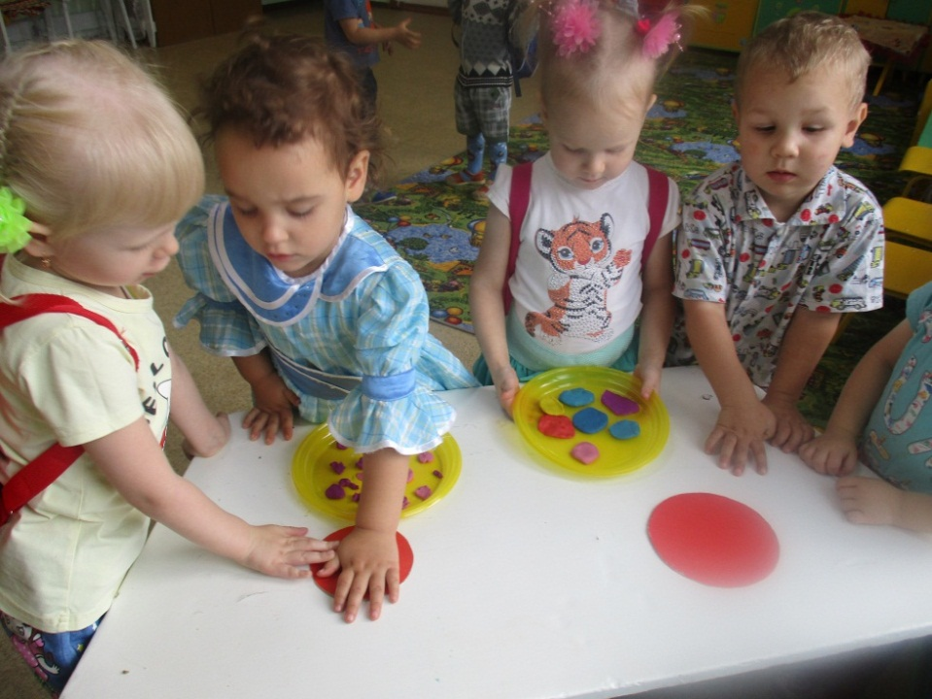
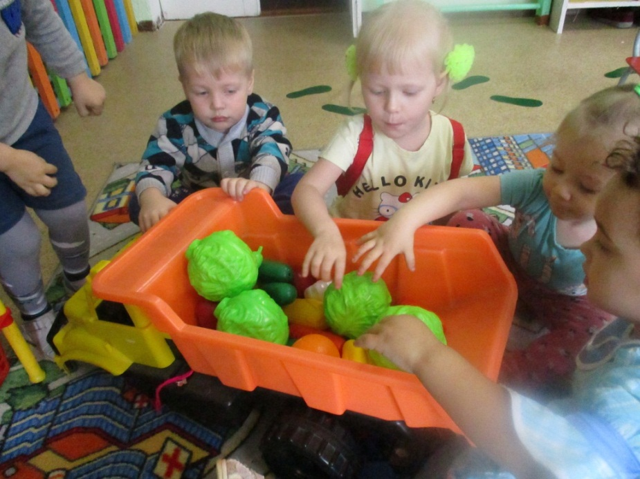

Slide 5
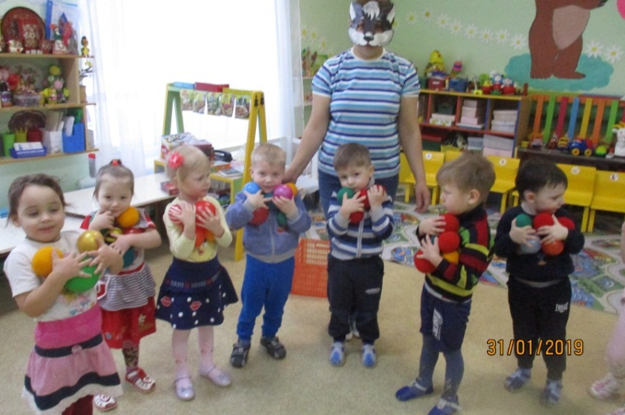
C детьми проведены мероприятия:
День здоровья
Праздник «Осень в гости просим»
«23 февраля»

Slide 6
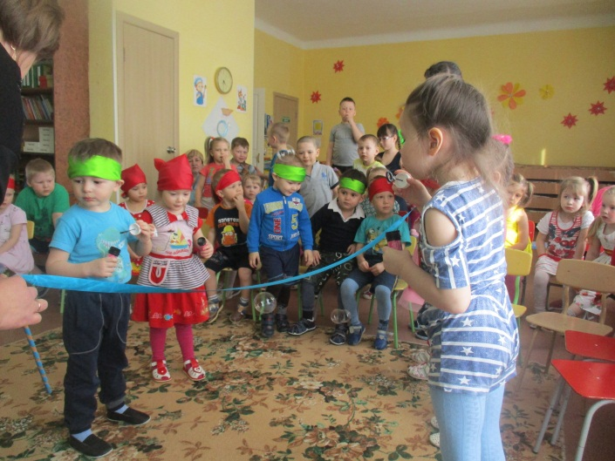
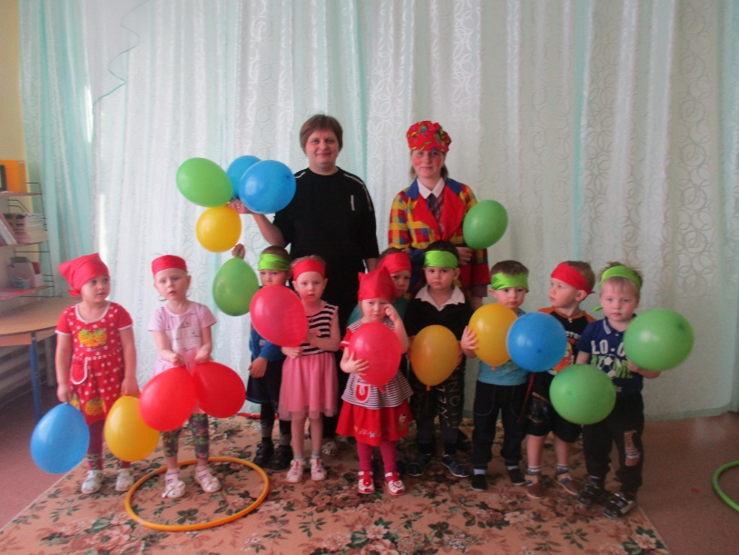
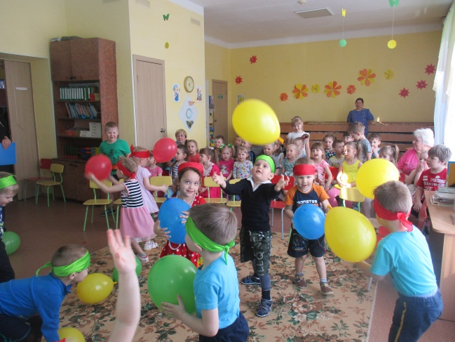
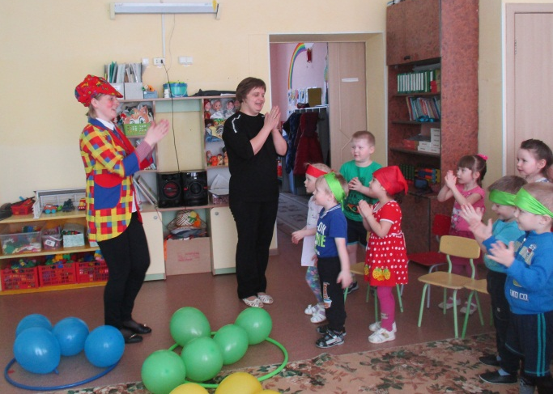
Праздник «Путешествие в страну Мыльных пузырей»
Новый год
«Масленица»

Slide 7
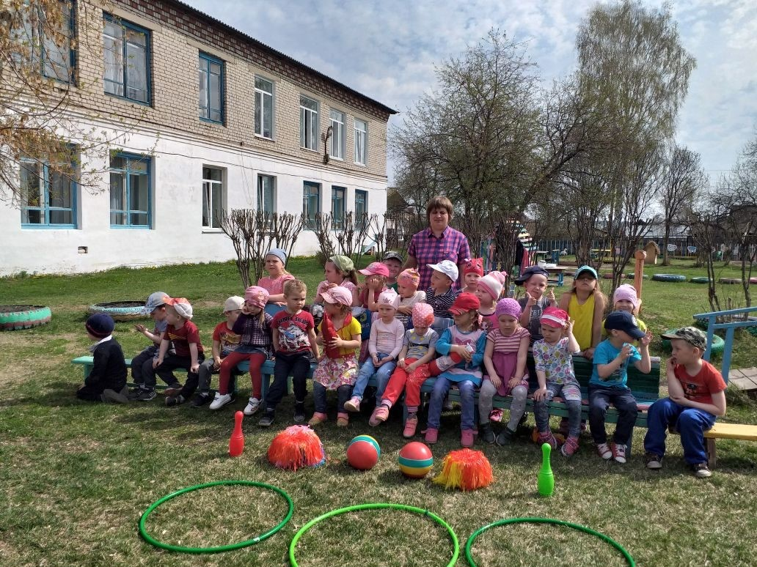
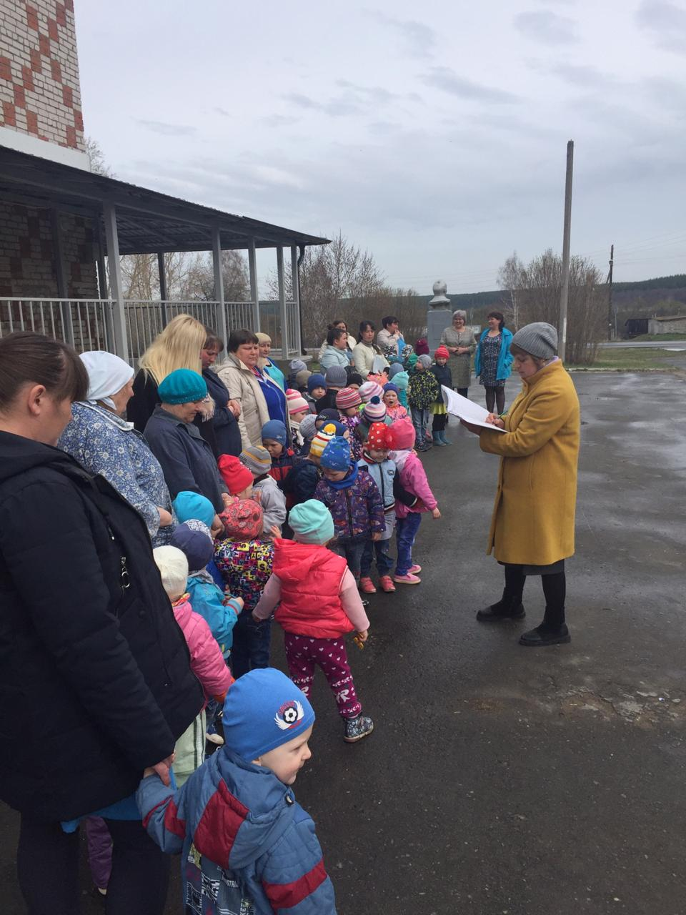
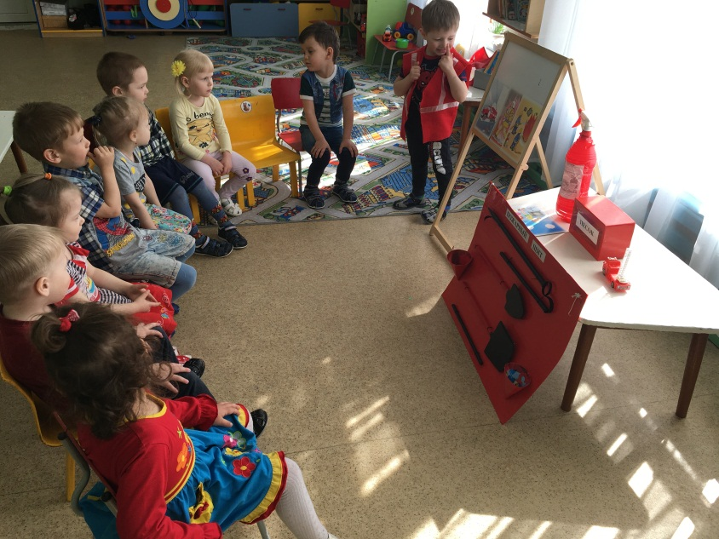
Работа по основам безопасности

Slide 8
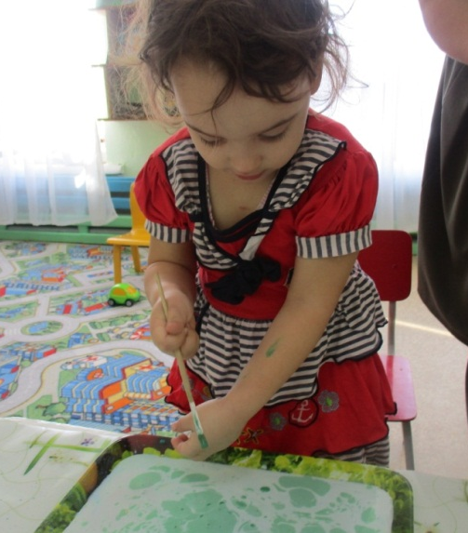
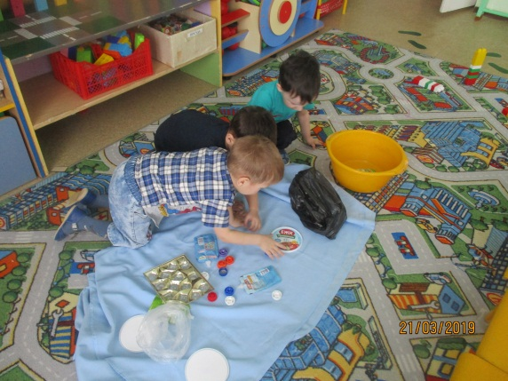
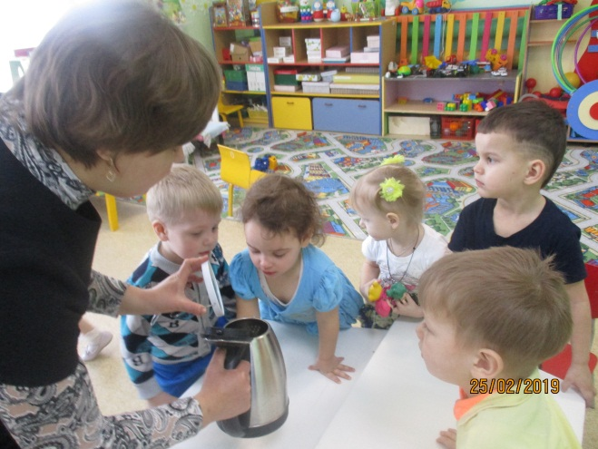
Работа по проекту «Волшебница Вода»

Slide 9
Мини музей «Волшебница Вода»

Slide 10
Достижения детей

Slide 11
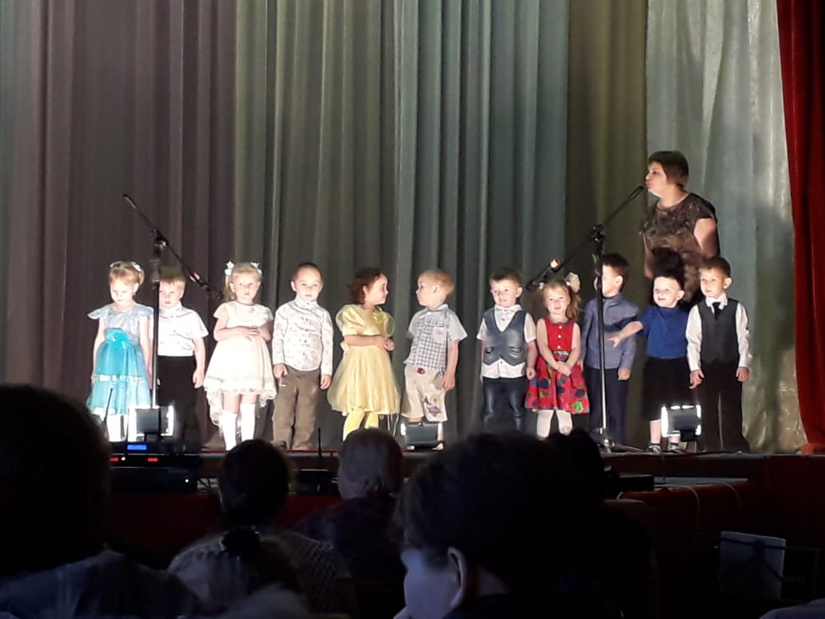
Сотрудничество с социальными партнерами
Всемирный День чтения
Выступление в Доме Культуры

Slide 12
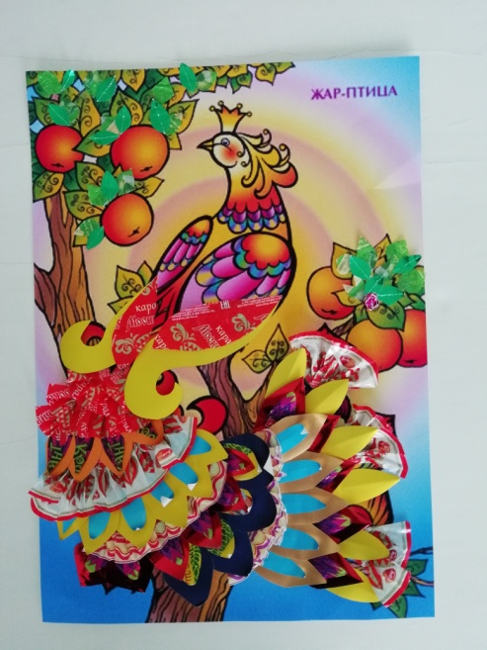
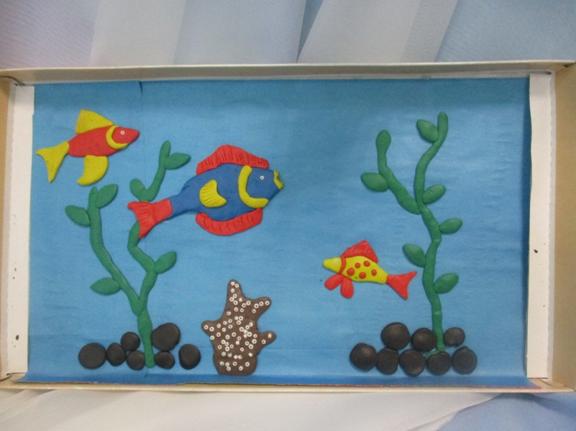
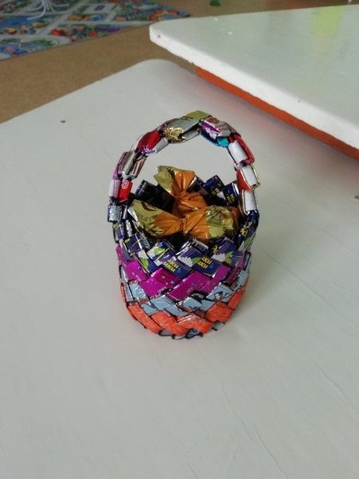
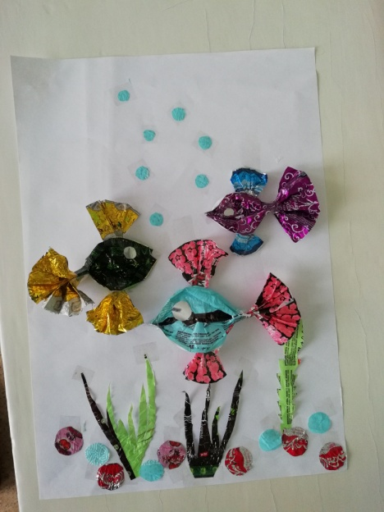
Творчество детей и родителей
Выставка «23 февраля»
«Волшебное превращение фантика»

Slide 13
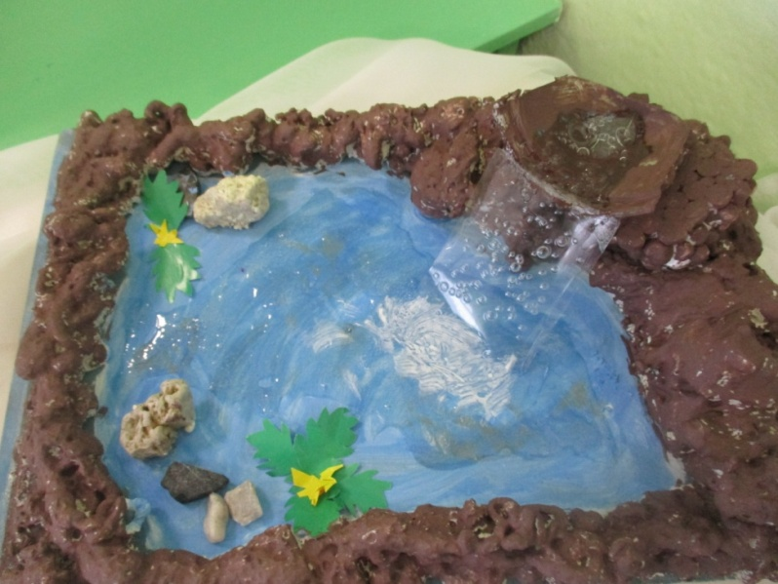
Творчество детей и родителей
«Озеро с обитателями»
Семья Гусакова Вовы
Семья Казанцева Миши Аппликация «Ледоход на реке»
Макет «Ручей» Семья Усольцева Артёма

Slide 14
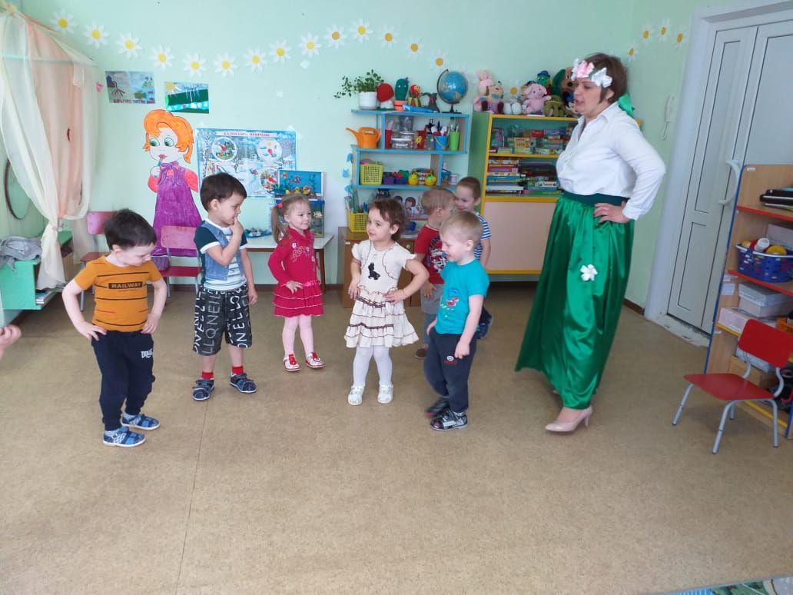
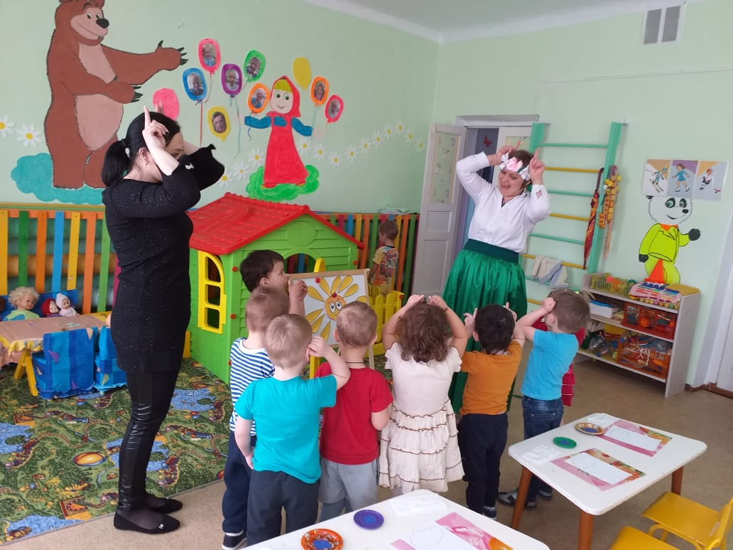
Показ открытого занятия для родителей по художественно-эстетическому развитию (рисование) «Весна пришла» с использованием нетрадиционной техники рисования пальчиками.

Slide 15
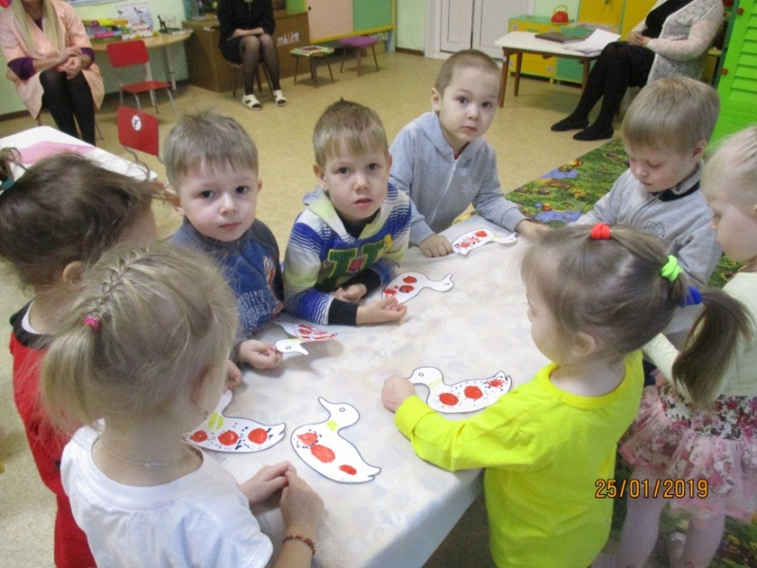
Открытое занятие по декоративному рисованию «Украсим дымковскую уточку» с использованием технологий Л.Г. Петерсон – «Ситуация» и Базарного В.Ф. «Здоровьесберегающая».

Slide 16
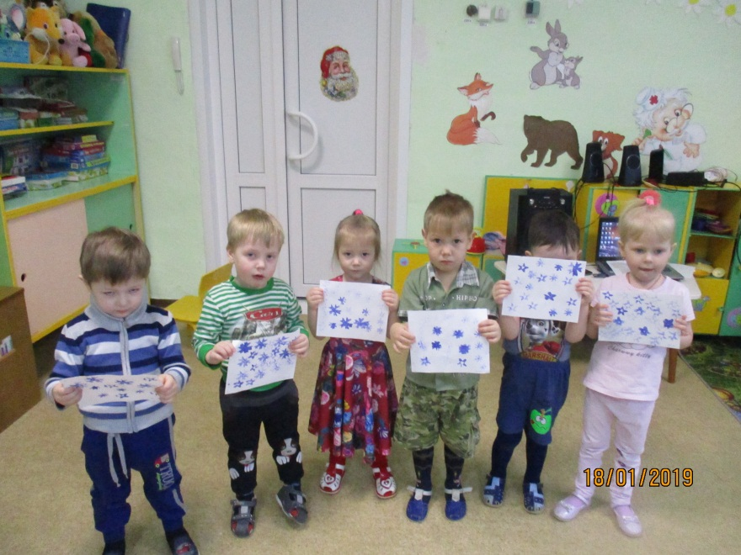
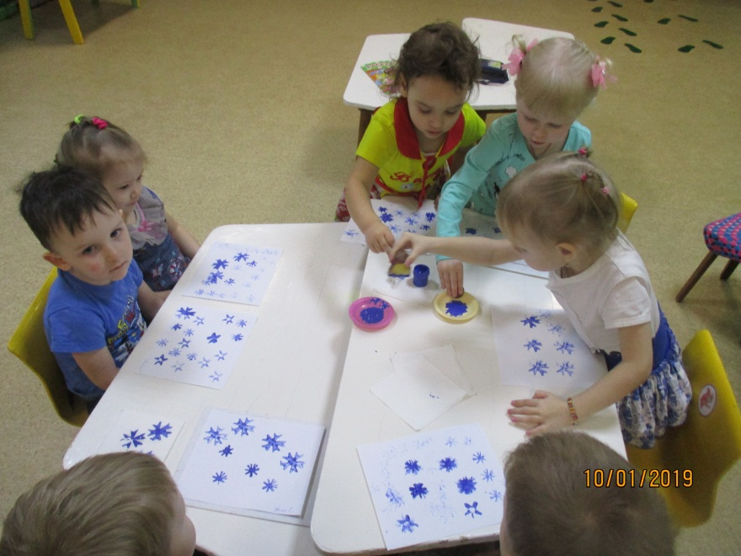
Дополнительное образование художественной направленности «Весёлые ладошки»

Slide 17
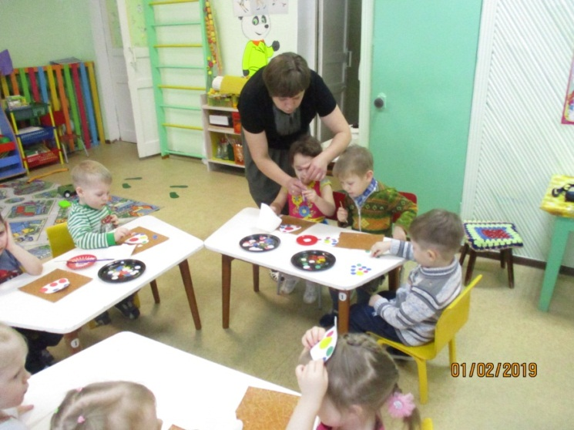
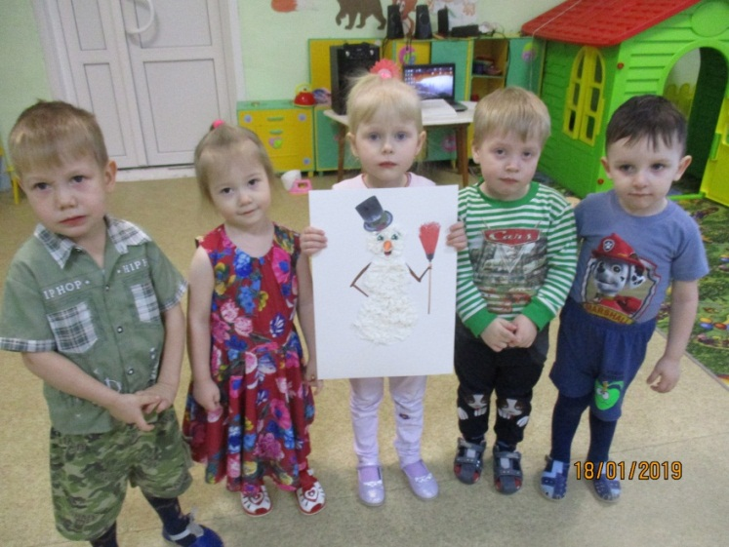
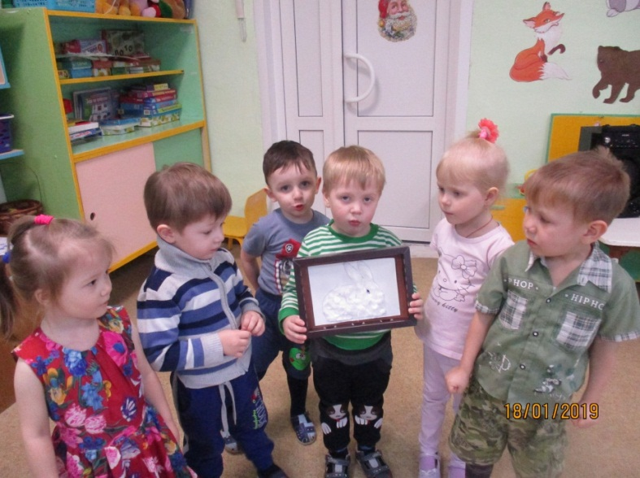
Дополнительное образование художественной направленности «Весёлые ладошки»

Slide 18
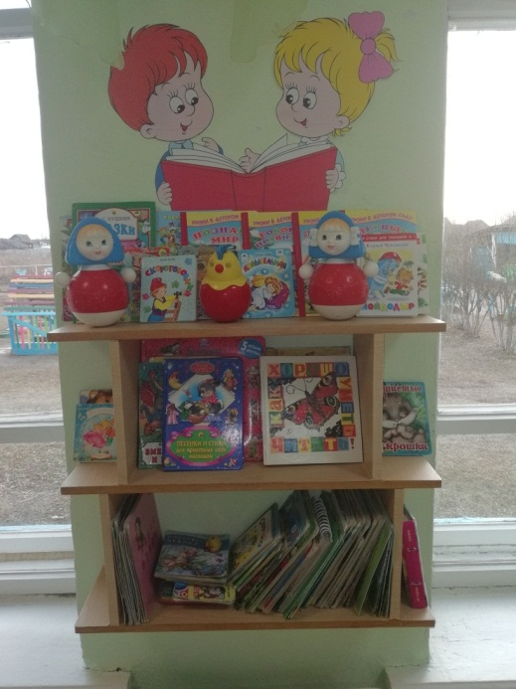
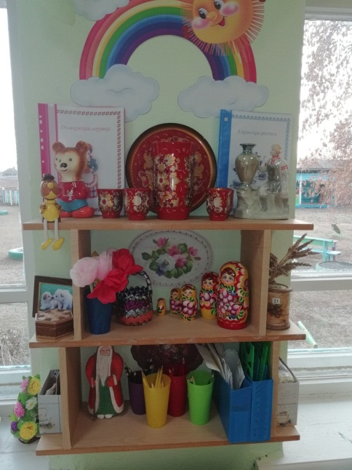
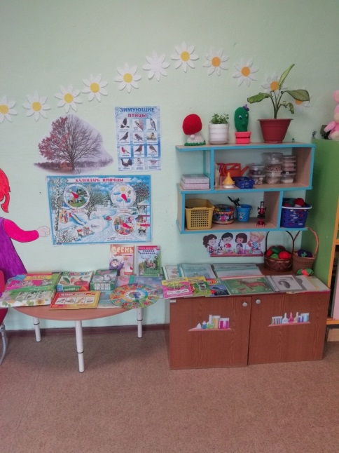
Развивающая предметно – пространственная среда

Slide 19
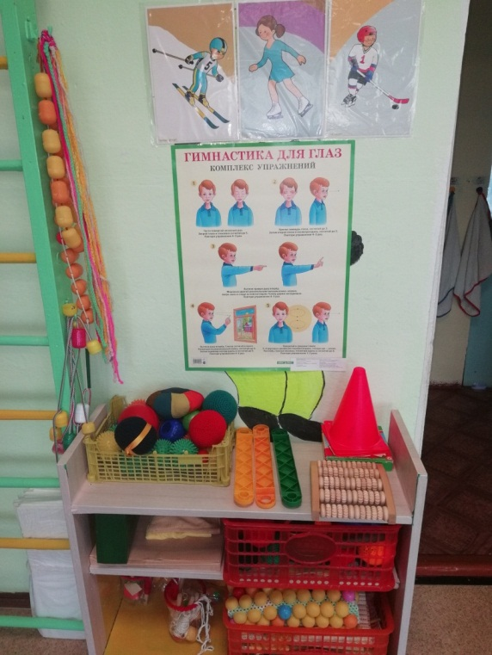
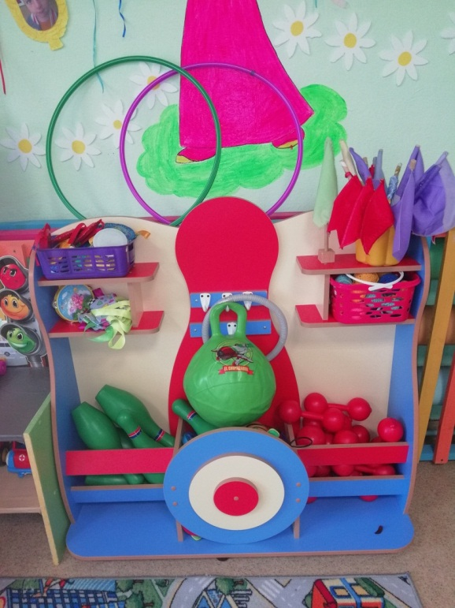
Развивающая предметно – пространственная среда

Slide 20
Мониторинг качества освоения детьми основной образовательной программы МБДОУ детский сад №27 «Колосок» за 2015 -2016 учебный год

Slide 21
Проблемы:
не все родители прислушиваются к советам воспитателей, продолжают нарушать режим дня, поздно приводят детей в детский сад;
не полностью укомплектованы центры патриотического воспитания и сюжетно-ролевых игр, необходимо обновить игрушки и закупить настольно-печатные и дидактические игры
Успехи:
разработан и реализован проект « Волшебница Вода»; «Волшебное превращение фантика»
Положительная динамика в успехах воспитанников, с которыми проводилась индивидуальная работа по образовательным областям.
дети активно вовлекаются в самостоятельную экспериментальную деятельность, имеют возможность свободного доступа в уголки развития.
Родители по мере возможности принимают участие в жизни группы и детского сада; посещают занятия, праздники и развлечения с участием детей, заполняют анкеты.

Slide 22
Задачи на 2019-2020 учебный год:
- Продолжение целенаправленной работы с детьми по всем образовательным областям.
- Совершенствование работы по взаимодействию с родителями, при непосредственном вовлечении их в образовательный процесс, в том числе посредством создания образовательных проектов совместно с семьей на основе выявления потребностей и поддержки образовательных инициатив семьи. Также взаимодействие с семьей по вопросам образования ребенка, охраны и укрепления его здоровья, оказания при необходимости консультативной и иной помощи.
- Продолжение совершенствования пространственной предметно-развивающей среды в группе в соответствии с ФГОС ДО: пополнить среду группы атрибутами для сюжетно-ролевых игр; игровыми модулями (стройка, МЧС, спец. техника и т. д.); дополнить дидактическим материалом по патриотическому воспитанию; наглядно – дидактическими пособиями по декоративному народно – прикладному искусству.
- Повышение уровня педагогического мастерства, путем самообразования, обмена опыта работы, посещение мероприятий (семинаров, практикумов, мастер-классов, участие в конкурсах педагогического мастерства).

